Slide 1
Автор: преподаватель высшей категории Курова Елена Валентиновна ГБПОУ «Отрадненский нефтяной техникум» ВОСПИТАТЕЛЬНАЯ ПРАКТИКА «Я-ГРАЖДАНИН РОССИИ! Я-ВОЛОНТЕР НАСТАВНИК!» В РАМКАХ КОТОРОЙ ПРОХОДИТ ВНЕКЛАССНОЕ МЕРОПРИЯТИЕ ПОБЕДИТЕЛЬ РЕГИОНАЛЬНОГО КОНКУРСА ЛУЧШИХ ВОСПИТАТЕЛЬНЫХ ПРАКТИК 2022 ГОДА описание воспитательной практики включено в банк передового педагогического опыта ОО Самарской области «Лучшие практики воспитательной работы» в номинации практика деятельности классного руководителя/куратора группы
I ОБЛАСТНОЙ КОНКУРС ВОСПИТАТЕЛЬНЫХ ПРАКТИК
ПРЕЗЕНТАЦИЯ МЕТОДИЧЕСКОЙ РАЗРАБОТКИ
КЛАССНОГО ЧАСА
«ВСЕ МЫ РАЗНЫЕ, А РОДИНА ОДНА»

Slide 2
государственное бюджетное профессиональное образовательное учреждение Самарской области «Отрадненский нефтяной техникум»
АКТУАЛЬНОСТЬ ВОСПИТАТЕЛЬНОГО МЕРОПРИЯТИЯ:
Заказ государства на формирование многокомпонентного специалиста - профессионала высокого класса, обладающего набором необходимых компетенций и инновационным мышлением, умеющего работать в команде, имеющего высокоразвитое национальное самосознание, бережно хранящего национальные традиции и культуру ставит перед классными руководителями задачи по выстраиванию воспитательной системы в группе, которая бы не только формировала активную гражданскую позицию студентов, но и создавала условия для формирования базовых национальных ценностей.
В ходе классного часа «Все мы разные, а Родина одна» сформируется умение понимать и толерантно относиться к представителям других национальностей, произойдет развитие навыков межкультурного общения, что позволит будущим специалистам эффективно взаимодействовать с коллегами, носителями других культур и сохраняя свои национальные традиции проявлять в обществе уважение к ценностям своей и чужой культуры.

Slide 3
государственное бюджетное профессиональное образовательное учреждение Самарской области «Отрадненский нефтяной техникум»
ПРОБЛЕМАТИКА
Недостаточно полное и точное понимание обучающимися сути этнокультурной компетентности. Необходимость формирования осознанной социально-активной деятельности обучающихся.
Необходимость увеличения числа обучающихся, способных налаживать этносоциальные связи, вовлечение их в активную социальную деятельность, в том числе сообщества, объединения и проекты в сфере добровольчества (волонтерства)
Недостаточное межкультурное взаимодействие с позиций активизации участия обучающихся техникума в общественных проектах
Необходимость определения результативности деятельности по формированию будущих специалистов как представителей этнокультурного профессионального сообщества.
ЦЕЛЬ ВОСПИТАТЕЛЬНОГО МЕРОПРИЯТИЯ:
формирование этнокультурной компетентности будущих специалистов нефтяников, способных налаживать этносоциальные связи в том числе в своей профессиональной деятельности в будущем.
ЗАДАЧИ ВОСПИТАТЕЛЬНОГО МЕРОПРИЯТИЯ:
-создание условий для формирования оптимальной социально-педагогической воспитательной среды для адаптации студентов разных национальностей в стенах техникума;
-формирование интереса к другим народам и нациям через знакомство с историей города, региона, страны;
-совершенствование ценностно-ориентированных качеств личности, обеспечение условий для подготовки специалистов умеющих вступать в межкультурное взаимодействие и коммуникацию;
-создание условий для подготовки будущих специалистов как представителей этнокультурного профессионального сообщества.

Slide 4
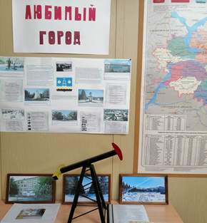
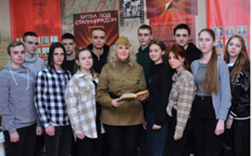
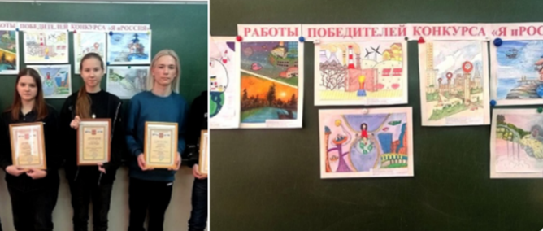
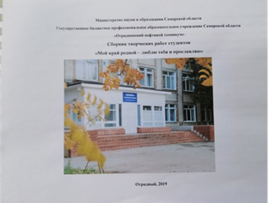
государственное бюджетное профессиональное образовательное учреждение Самарской области «Отрадненский нефтяной техникум»
РЕАЛИЗАЦИЯ ПРОГРАММАЫ «ЛЮБЛЮ ТЕБЯ МОЙ КРАЙ РОДНОЙ»
РОЛЬ И МЕСТО ВОСПИТАТЕЛЬНОГО МЕРОПРИЯТИЯ В СИСТЕМЕ РАБОТЫ КЛАССНОГО РУКОВОДИТЕЛЯ:
Выстроенная система воспитательной работы классного руководителя «Я-гражданин России! Я-волонтер-наставник!» позволяет проводить внеклассное мероприятие на первом году обучения студентов в стенах техникума.
Работая на этом этапе по авторской программе «Люблю тебя мой край родной» у студентов закладывался интерес к изучению истории, родословной своей семьи, жизни родных и близких, верно служивших и служащих сегодня Родине, появляются представления о традициях и укладе жизни народов в Самарской области. На основании представленных материалов студентами, совместно с наставниками оформлен альбом творческих работ, обучающихся техникума «Мой край родной-люблю тебя и прославляю».
В рамках программы проводились экскурсии, где обучающиеся знакомились с достопримечательностями Отрадного, посещали музеи и библиотеки города.

Slide 5
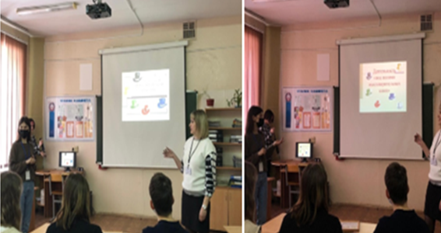
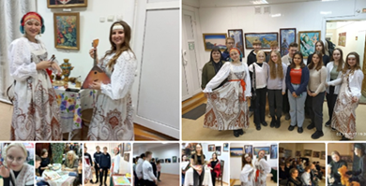
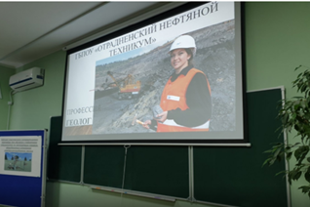
государственное бюджетное профессиональное образовательное учреждение Самарской области «Отрадненский нефтяной техникум»
РЕАЛИЗАЦИЯ ПРОГРАММЫ «ШКОЛА РЕАЛЬНЫХ ДЕЛ»
ОРИГИНАЛЬНАЯ ИДЕЯ ВОСПИТАТЕЛЬНОГО МЕРОПРИЯТИЯ:
Студенты старших курсов, осуществляющие наставническую деятельность во время мероприятия прошли обучение по авторской программе «Школа реальных дел» и готовы были включиться совместно с первокурсниками в решение проблемных задач и оказывать им необходимую помощь при выполнении заданий.
Оригинальная идея внеклассного мероприятия «Все мы разные, а Родина одна» заключается в том, что происходит изменение качества проведения классного часа по формированию этнокультурной компетентности будущих специалистов нефтяников. Через решение «проблемных задач» развиваются познавательные способности обучающихся, студенты совместно с наставниками открывают новые знания, а не получают их в готовом виде, учатся мыслить, принимать решения. Таким образом, достигается определенное снижение барьера восприятия нового материала.
Технология «Шесть шляп мышления» применяемая на занятии меняет позицию обучающегося: из получателя готовых данных он превращается в субъект, самостоятельно «добывающий» информацию, конструирующий способы действий.

Slide 6
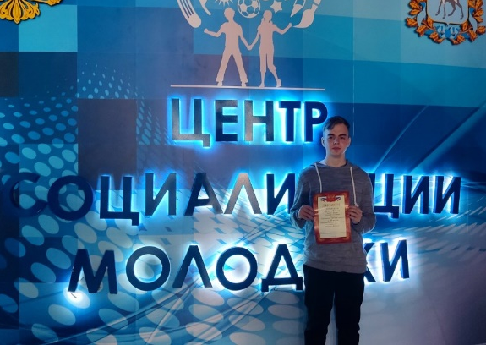
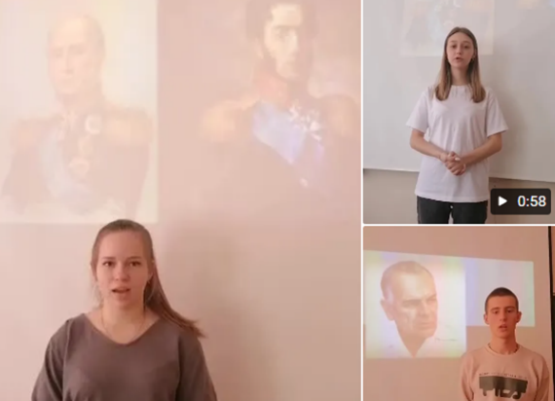
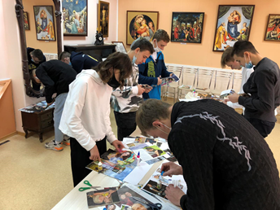
государственное бюджетное профессиональное образовательное учреждение Самарской области «Отрадненский нефтяной техникум»
ПРОГНОЗИРУЕМЫЕ РЕЗУЛЬТАТЫ
ЦЕННОСТНО-СМЫСЛОВОЕ НАПОЛНЕНИЕ ВОСПИТАТЕЛЬНОГО МЕРОПРИЯТИЯ:
Благодаря данному воспитательному мероприятию возникает больше возможностей для организации системной работы направленной на изменение ценностных ориентаций молодежи. Через формирование этнокультурных навыков и умений и способностью применить современные коммуникативные технологии для личного и профессионального взаимодействия происходит быстрая адаптация студентов первого курса в коллективе, а молодого специалиста в профессиональной среде в будущем с учетом национальных, этнокультурных, конфессиональных особенностей.
ПРОГНОЗИРУЕМЫЕ РЕЗУЛЬТАТЫ ВОСПИТАТЕЛЬНОГО МЕРОПРИЯТИЯ:
формируемые компетенции:
-коммуникативная компетенция: умение устанавливать контакт, максимально полно и точно передавать информацию, обосновывать свое решение, обмениваться информацией;
-информационная компетенция: умение анализировать информацию, обобщать и делать выводы;
-учебно-познавательная компетенция: умение устанавливать связи между отдельными объектами, умение применять усвоенные знания в новых ситуациях.

Slide 7
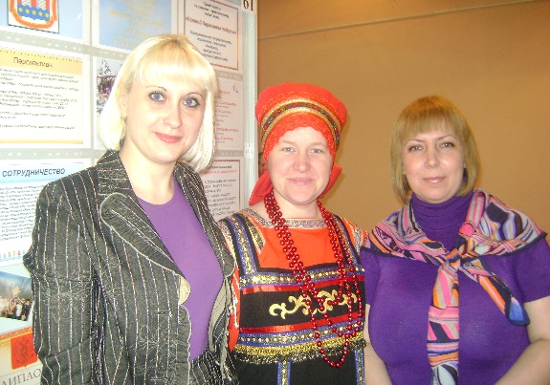
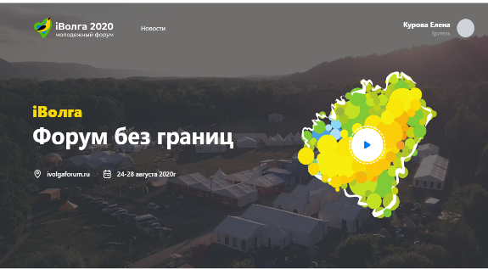
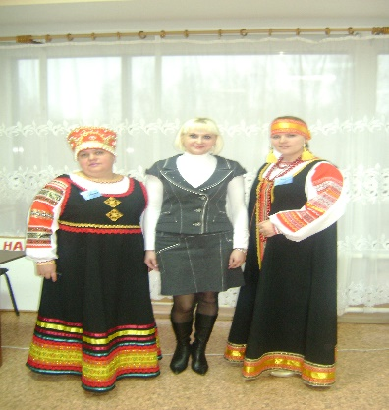
государственное бюджетное профессиональное образовательное учреждение Самарской области «Отрадненский нефтяной техникум»
РЕКОМЕНДАЦИИ ПО ИСПОЛЬЗОВАНИЮ МЕТОДИЧЕСКОЙ РАЗРАБОТКИ
КЛАССНОГО ЧАСА НА ТЕМУ «ВСЕ МЫ РАЗНЫЕ, А РОДИНА ОДНА»:
Для эффективного проведения данного мероприятия преподавателю необходимо:
-создание методической копилки с методическими материалами и программами (авторская дополнительная общеобразовательная общеразвивающая программа краеведческой направленности «Люблю тебя мой край родной», методическое пособие «Отрадный мой-жемчужинка России»);
-готовность к организации конструктивного взаимодействия между студентами - наставниками из числа волонтеров и обучающимися (авторская дополнительная общеобразовательная общеразвивающая программа социально-гуманитарной направленности «Школа реальных дел»);
-стремление повышать уровень профессиональных знаний, решать задачи личностного роста и формирования Soft skills навыков (изучение преподавателем компетенций «Эмоциональный интеллект», «Работа в команде», «Коммуникативность» и т.д. на платформе «Лидеры меняют мир»);
-внутренняя мотивация преподавателя на реализацию социальных проектов.

Slide 8
государственное бюджетное профессиональное образовательное учреждение Самарской области «Отрадненский нефтяной техникум»
ФОРМА ПРОВЕДЕНИЯ ВОСПИТАТЕЛЬНОГО МЕРОПРИЯТИЯ:
Форма проведения воспитательного мероприятия - образовательный квест. Образовательный квест позволяет при постановке проблемы, которая актуальна для всех участников мероприятия, создавать условия применения коммуникативных технологий для взаимодействия всех обучающихся.
Преподаватель, педагог-психолог, студенты-наставники, исполняющие роль модераторов, тоже включаются в поиск решения проблемы и вместе с обучающимися ищут пути выхода из проблемных ситуаций, что является необходимым условием в совместном межнациональном взаимодействии. В образовательном квесте присутствуют элементы ролевой игры, связанные с поиском и обнаружением необходимой информации в том числе под полями «мыслеварительных» шляп, а умение эффективно вести переговоры с представителями других национальностей делает воспитательное мероприятие интересным и актуальным для всех студентов.

Slide 9
государственное бюджетное профессиональное образовательное учреждение Самарской области «Отрадненский нефтяной техникум»
ПЕДАГОГИЧЕСКИЕ ТЕХНОЛОГИИ ИСПОЛЬЗУЕМЫЕ ДЛЯ ДОСТИЖЕНИЯ ПЛАНИРУЕМЫХ РЕЗУЛЬТАТОВ ВОСПИТАТЕЛЬНОГО МЕРОПРИЯТИЯ:
-технология модерации (модераторами в ходе проведения классного часа выступают преподаватель, педагог-психолог, наставники из числа студентов);
-игровая технология (элементы ролевой игры);
-дистанционная технология (QR-код-технология, интернет-ресурсы)
-технология критического мышления «Шесть шляп мышления»;
-технология проблемного обучения (сравнительный анализ, «проблемные задачи»)

Slide 10
государственное бюджетное профессиональное образовательное учреждение Самарской области «Отрадненский нефтяной техникум»
ЭТАПЫ ПРОВЕДЕНИЯ ВОСПИТАТЕЛЬНОГО МЕРОПРИЯТИЯ:
Краткое содержание материала приемы, методы | Деятельность модераторов | Деятельность обучающихся | Время | Развиваемые общие/ключевые компетенции
ВЫЗОВ цель: актуализация и обобщение имеющихся у обучающихся знаний по теме, побуждение к активной деятельности
Организационный момент Приветствие. Метод «Пусть говорят» Игра «Мы разные» (выявление проблемы, ее четкое определение) Формирование групп Составление синквейна «Национальность» (умение интерпретировать и творчески перерабатывать информацию) | создает благоприятный эмоциональный настрой активизирует внимание обучающихся на изучаемый материал систематизирует имеющиеся у обучающихся знания по теме организует вопросы для формулирования темы и цели занятия | участвуют в игре осознают мотив предстоящей деятельности включаются в конструктивное взаимодействие в группе планируют личностный смысл занятия формулируют тему и цель занятия | 15 мин. | ОК1, ОК 2

Slide 11
государственное бюджетное профессиональное образовательное учреждение Самарской области «Отрадненский нефтяной техникум»
ЭТАПЫ ПРОВЕДЕНИЯ ВОСПИТАТЕЛЬНОГО МЕРОПРИЯТИЯ:
Краткое содержание материала приемы, методы | Деятельность модераторов | Деятельность обучающихся | Время | Развиваемые общие/ключевые компетенции
ОСМЫСЛЕНИЕ цель: осмысление новой информации, соотнесение новой информации с собственными знаниями
Создание кластера «Толерантность» (умение систематизировать и анализировать информацию на всех стадиях ее усвоения) Выполнение логической задачи (умение построения логических выводов) Работа с текстом. Метод «Шесть шляп мышления» (умение работать с информацией: рассмотрение проблемы в целом, а не отдельных ее моментов) | систематизирует имеющиеся у обучающихся знания по понятию «Толерантность» формулирует проблемный вопрос выявляет неясности и ставит новые вопросы | высказывают свои суждения выходят на собственное целеполагание работают под полями шляп овладевают операциями мышления готовятся к обсуждению прочитанного | 25 мин. | ОК 2, ОК 3, ОК 6, ОК 7

Slide 12
государственное бюджетное профессиональное образовательное учреждение Самарской области «Отрадненский нефтяной техникум»
ЭТАПЫ ПРОВЕДЕНИЯ ВОСПИТАТЕЛЬНОГО МЕРОПРИЯТИЯ:
Краткое содержание материала приемы, методы | Деятельность модераторов | Деятельность обучающихся | Время | Развиваемые общие/ключевые компетенции
ОСМЫСЛЕНИЕ цель: осмысление новой информации, соотнесение новой информации с собственными знаниями
Квест «Межнациональная коммуникация» (умение формулировать и решать проблемы) Кейс задания «Как поступить?» (умение вести аргументированную дискуссию) Прием «Общее -уникальное». (умение интерпретировать, творчески перерабатывать новую информацию, давать рефлексивную оценку пройденного) | обеспечивает сохранение интереса к изучаемой теме создает условия для соотнесения новой информации и имеющихся знаний побуждает к дальнейшему расширению информационного поля (ближайший вектор развития). | работают с кейс заданиями вырабатывают собственную позицию по изучаемой проблеме вырабатывают правила командной работы планируют деятельность по дальнейшей работе по заданной теме в рамках проекта | 20 мин. | ОК 5, ОК 8

Slide 13
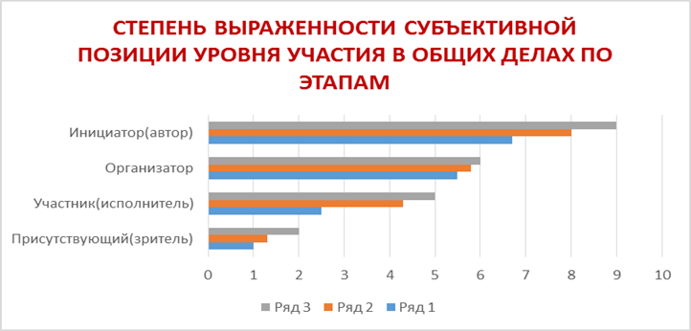
государственное бюджетное профессиональное образовательное учреждение Самарской области «Отрадненский нефтяной техникум»
РЕЗУЛЬТАТЫ РЕАЛИЗАЦИИ КЛАССНОГО ЧАСА:
МОНИТОРИНГ СИСТЕМЫ ВОСПИТАНИЯ КЛАССНОГО КОЛЛЕКТИВА
Показатели мониторинга позволяет оценить в том числе и степень выраженности субъективной позиции уровня участия в общих делах группы:
Задачи | Индикаторы и показатели | Показатели по группе
1. Создание условий для формирования оптимальной социально-педагогической воспитательной среды для адаптации студентов разных национальностей в стенах техникума | Сохранение и возрождение народных традиций, формирование культуры толерантности | Обучающиеся стремятся сохранить и преумножить общекультурный потенциал, любят свой народ, свой край, свою Родину, проявляют толерантность к другим народам и нациям, а также друг к другу
2. Формирование интереса к другим народам и нациям через знакомство с историей города, региона, страны | Укрепление идей патриотизма, многонационального, многоукладного колорита российского народа | Сформировано желание обучающихся на служение Родине, на желание жить для Родины, на укрепление многонационального колорита российского народа
3. Совершенствование ценностно-ориентированных качеств личности, обеспечение условий для подготовки специалистов умеющих вступать в межкультурное взаимодействие и коммуникацию | Умение вступать в межкультурное взаимодействие и коммуникацию на основе этнокультурных особенностей народов Самарской области | Сформированы коммуникативные навыки как необходимое условие успешности выпускников на рынке труда
4. Создание условий для подготовки будущих специалистов как представителей этнокультурного профессионального сообщества | Популяризация народного творчества этнокультур Самарской области | Студентами усвоены нормы поведения на основе базовых национальных ценностей. Задана установка на воспитание молодежи на традициях взаимодействия разных национальных культур
Увеличение доли студентов и родителей, удовлетворенных качеством воспитательной работы в группе, в образовательной организации
1 этап- нормативно-установочный
2 этап аналитико-диагностирующий
3 этап коррекционный
4 этап промежуточно-диагностический
5 этап итого-диагностический

Slide 14
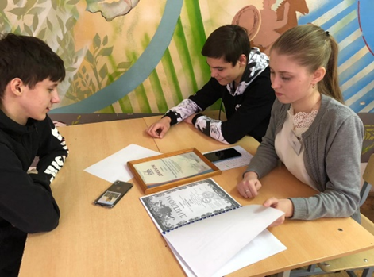
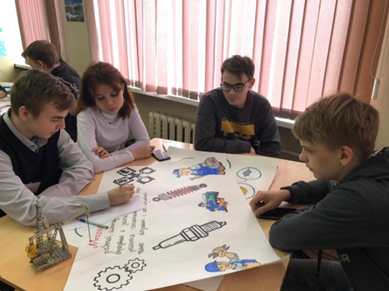
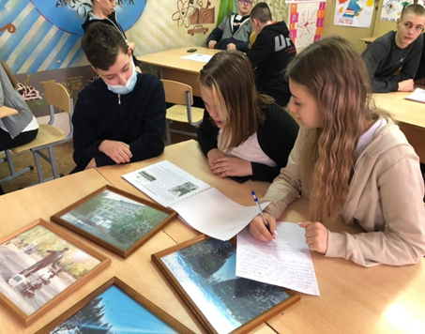
государственное бюджетное профессиональное образовательное учреждение Самарской области «Отрадненский нефтяной техникум»
Современная Россия - это многонациональное государство с образованными многонациональными коллективами с разными культурами, системами ценностей и взглядами на жизнь, что побуждает искать новые формы и методы для воспитания поликультурной личности обучающихся.
В ходе классного часа «Все мы разные, а Родина одна» сформировалось умение понимать и толерантно относиться к представителям других национальностей, развивались навыки межкультурного общения, что позволит будущим специалистам эффективно взаимодействовать с коллегами, носителями других культур и сохраняя свои национальные традиции проявлять в обществе уважение к ценностям своей и чужой культуры.

Slide 15
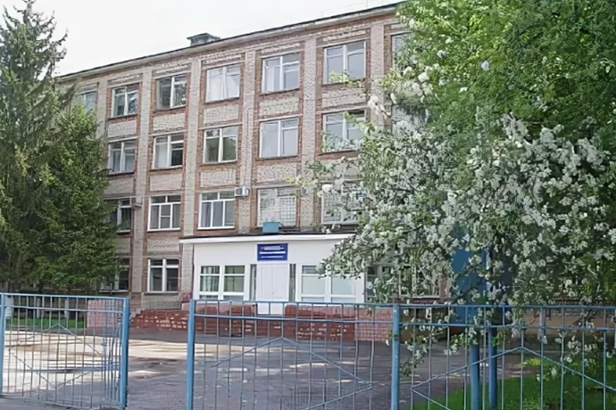
Наименование образовательной организации: государственное бюджетное профессиональное образовательное учреждение Самарской области «Отрадненский нефтяной техникум» Адрес сайта образовательной организации: https://ont-otradny.org ФИО руководителя: Бурлаков Юрий Александрович Контакты руководителя ГБПОУ «ОНТ»: +7(84661)2-36-45, +7(84661)2-39-55, ont@samara.edu.ru Контакты автора методической разработки: Курова Елена Валентиновна 89277165073 kurova-elena.v@yandex.ru
СПАСИБО ЗА ВНИМАНИЕ!
Мы готовы к сотрудничеству!

Slide 16
государственное бюджетное профессиональное образовательное учреждение Самарской области «Отрадненский нефтяной техникум»
СВЕДЕНИЯ О ПРЕДСТАВЛЕНИИ ВОСПИТАТЕЛЬНОЙ ПРАКТИКИ В РАМКАХ НАУЧНО-МЕТОДИЧЕСКИХ МЕРОПРИЯТИЙ МУНИЦИПАЛЬНОГО/РЕГИОНАЛЬНОГО УРОВНЯ
Год | Название мероприятия | Указание статуса | Организатор | Результат участия
2020 | Конкурс «Наставник в системе образования Самарской области-2020» | Областной | Министерство образования и науки Самарской области | Диплом за III место
2020 | Межрегиональная выставка инновационных образовательных технологий «Образовательная среда-2020» | Межрегиональный | ГАПОУ «Перевозский строительный колледж» при поддержке ФИРО РАН и ГС | Диплом
2021 | Областная научно-практическая конференция «Добровольчество как жизненная позиция» Выступление на тему: «Формирование гражданской позиции Обучающихся ГБПОУ «ОНТ» через участие в волонтерской деятельности» | Областной | ГБОУДОД ЦРТДЮ «Центр социализации молодежи» | Сертификат участника
2022 | XVIII Региональная ярмарка социально-педагогических инноваций. Мастер класс «Не рядом, а вместе» организация наставнической деятельности по трекам «студент-студент» и «студент-учащийся» | Региональный | Отрадненское управление министерства образования и науки Самарской области | Сертификат
2023 | Лучший воспитательный проект, включенный в банк передового педагогического опыта ОО Самарской области «Лучшие практики воспитательной работы» | Региональный | Министерство образования и науки Самарской области | Победитель 1 место

